Slide 1
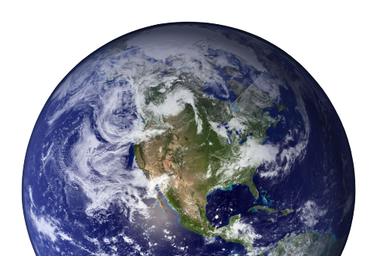
김태회
: 나의 오늘, 나의 미국, 나의 내일

Slide 2

오전의 끝을 달리고 있는 지금,
기분이 어떠신가요?
심심합니다.
매일매일 똑같거든요.
근데, 오늘은 좀 다르게 살아보려 합니다.
미국 일주를 하고 싶으시다 들었는데,
미국에 대한 특별히
좋은기억이 있으신가요?
비행기 탔을 때, 그리고 쇼핑했을 때.
그때가 새롭고 좋았습니다.
아메리카라는 다른 대륙을 밟았어서 그런 듯 합니다.
그러면, 다시 미국으로 간다면,
하고싶으신 것과
가고싶으신 곳이 있나요?
워싱턴 DC, 가보고 싶습니다.
그 곳이 재밌고, 신기하고, 새로운 경험이 될 것 같습니다.
특히, 그 거리에 가고싶습니다.

